Slide 1
Géopardie
Révision Sciences
6e année

Slide 2
Naturel vs. Causé par l’homme
Définitions
Vrai ou Faux?
Varié
Images
1
1
1
1
1
2
2
2
2
2
3
3
3
3
3
4
4
4
4
4
5
5
5
5
5
6
6
6
6
6

Slide 3
Naturel ou causé par l’homme: Les feux de fôrets
Réponse

Slide 4
Les deux

Slide 5
Naturel ou causé par l’homme: un tsunami
Réponse

Slide 6
Naturel

Slide 7
Naturel ou causé par l’homme: Une explosion nucléaire
Réponse

Slide 8
Causé par l’homme

Slide 9
Naturel ou causé par l’homme: le smog
Réponse

Slide 10
Causé par l’homme

Slide 11
Naturel ou causé par l’homme: la précipitation
Réponse

Slide 12
Naturel

Slide 13
Naturel ou causé par l’homme: Un déversement de pétrole
Réponse

Slide 14
Causé par l’homme

Slide 15
Qui suis-je?
Une énorme vague provoquée par un séisme ou volcan sous-marin.
Réponse

Slide 16
Un tsunami

Slide 17
Qui suis-je? Une absence ou insuffisance de pluie et d’eau pendant une certaine période.
Réponse

Slide 18
Une sècheresse

Slide 19
Qui suis-je?
Une tempête tropicale qui naît dans les océans.
Réponse

Slide 20
Un ouragan

Slide 21
Qui suis-je? Une couche de neige qui glisse d’une montagne en très grande quantité.
Réponse

Slide 22
Une avalanche

Slide 23
Qui suis-je? Un débordement d'un cours d'eau, qui submerge les terrains voisins.
Réponse

Slide 24
Une inondation

Slide 25
Qui suis-je?
Un vent d’orage en forme d’entonnoir qui tourne sur lui-même.
Réponse

Slide 26
Une tornade

Slide 27
Vrai ou faux?
Le liquide qui sort du volcan s’appelle le magma.
Réponse

Slide 28
Faux!
C’est la lave.

Slide 29
Vrai ou faux?
Les typhons, les ouragans et les cyclones sont des phénomènes différents.
Réponse

Slide 30
Faux!
Ils sont pareils; c’est seulement leur lieu qui est différent.

Slide 31
Vrai ou faux?
La majorité des volcans se retrouvent dans l’océan Pacifique.
Réponse

Slide 32
Vrai!

Slide 33
Vrai ou faux?
Les tremblements de terres sont causés par les plaques tectoniques.
Réponse

Slide 34
Vrai!

Slide 35
Vrai ou faux?
La première vague d'un tsunami n’est généralement pas la plus forte. Les vagues successives deviennent de plus en plus fortes.
Réponse

Slide 36
Vrai!

Slide 37
Vrai ou faux?
Les ouragans deviennent plus forts lorsqu’ils se déplacent au-dessus de la terre.
Réponse

Slide 38
Faux!
Ils perdent de la force.

Slide 39
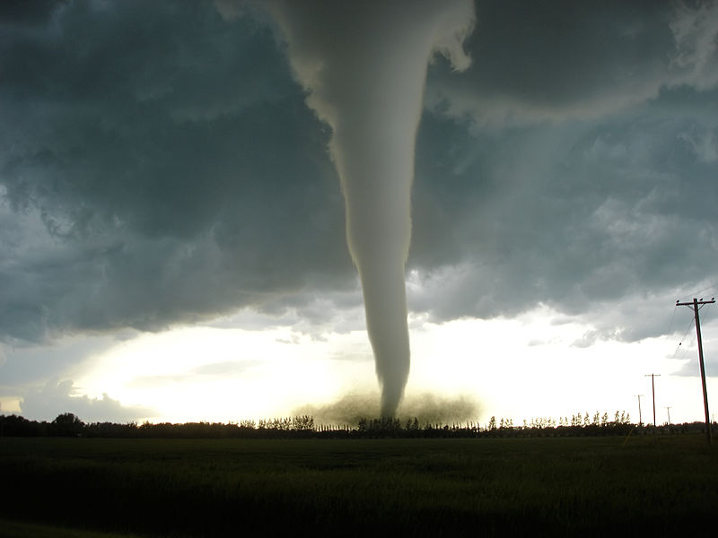
Identifier:
Réponse

Slide 40
Une tornade

Slide 41
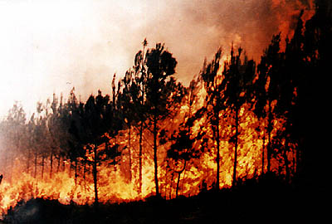
Identifier:
Réponse

Slide 42
Un feu de forêt

Slide 43
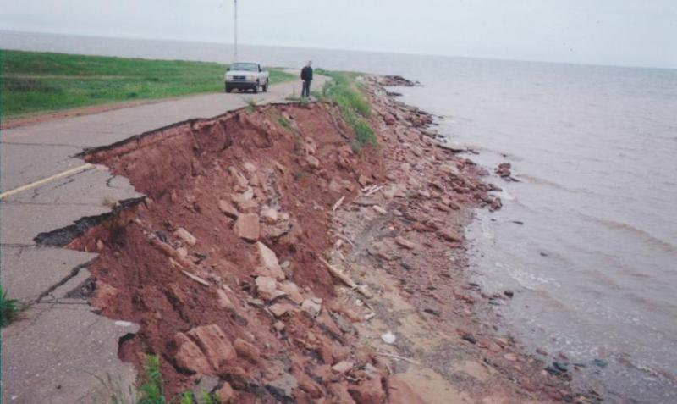
Identifier:
Réponse

Slide 44
L’érosion

Slide 45
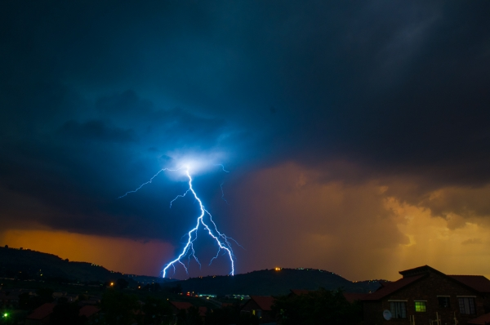
Identifier:
Réponse

Slide 46
Le tonnerre

Slide 47
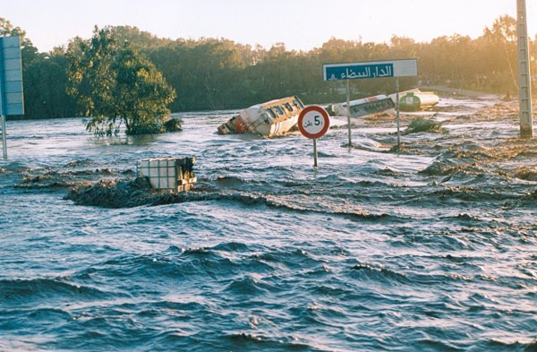
Identifier:
Réponse

Slide 48
Une inondation

Slide 49
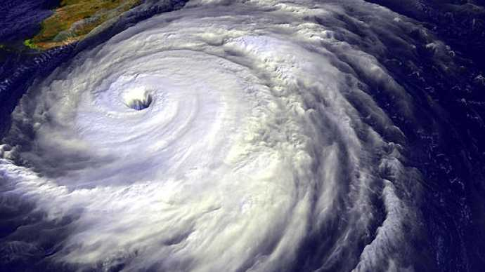
Identifier:
Réponse

Slide 50
Un ouragan

Slide 51
Quelle a été la catastrophe en Indonésie en 2004?
Réponse

Slide 52
Un tsunami

Slide 53
Quel est un synonyme de tremblement de terre?
Réponse

Slide 54
Un séisme

Slide 55
Comment appelle-t-on le centre d’un ouragan?
Réponse

Slide 56
L’oeil de l’ouragan

Slide 57
Comment peut-on se sauver d’une tornade?
Réponse

Slide 58
Se cacher dans une cave/sous-sol, sous un pont, ou dans le centre d’un édifice solide

Slide 59
Quelle échelle utilise-t-on pour mesurer la force d’un tremblement de terre?
Réponse

Slide 60
L’échelle Richter

Slide 61
Qu’est-ce qui cause les tsunamis?
Réponse

Slide 62
Les plaques tectoniques sous les océans

